Slide 1
政策解读
编写组

Slide 2
01
背景情况
目 录
02
修改目的
03
主要修订内容

Slide 3
«
01
背景情况

Slide 4
01 背景情况
历史沿革
2004年，《国务院对确需保留的行政审批项目设定行政许可的决定》（国务院412号令）第112项设定了“出租汽车经营资格证、车辆运营证、驾驶员客运资格证”三项行政许可。
建设部2004年第135号《建设部关于纳入国务院决定的十五项行政许可的条件的规定》，对许可条件作了明确，但2011年废止。

Slide 5
01 背景情况
历史沿革
2011年12月26日，部出台了《出租汽车驾驶员从业资格管理规定》（交通运输部令 2011年第13号）。针对驾驶员从业资格管理。
2014年9月30日，部出台了《出租汽车经营服务管理规定》（交通运输部令 2014年第16号）。针对出租汽车经营者经营资格及包括驾驶员在内的经营行为的管理。

Slide 6
01 背景情况
历史沿革
2016年7月27日，交通运输部等七部委联合发布《网络预约出租汽车经营服务管理暂行办法》（交通运输部令 2016年第60号），针对网约车的管理。
形成了13号令、16号令、60号令相互衔接、相互补充，同时又存在着一定重复和交叉的格局。

Slide 7
«
02
修改目的

Slide 8
02 修改目的
一是依据新形势，调整管理理念、模式、方法
《指导意见》规定，出租汽车是城市综合交通运输体系的组成部分，是城市公共交通的补充，为社会公众提供个性化运输服务。
需要两个部令结合定位从管理理念、管理模式、管理方法上作出相应调整。

Slide 9
02 修改目的
二是适应巡游车改革需要
《指导意见》针对巡游车改革，从经营权管理、经营者与驾驶员利益分配、价格形成机制、行业转型升级等方面做出了一系列规定。
两个原有部令要主动适应这些改革措施。

Slide 10
02 修改目的
三是落实《指导意见》要求
《指导意见》中第十四条要求：要加快完善出租汽车管理和经营服务的法规规章，规范资质条件和经营许可，形成较为完善的出租汽车管理法律法规体系，实现出租汽车行业管理、经营服务和市场监管有法可依、有章可循。
对两个部令作出修改，是深化出租汽车行业改革的重要配套措施，为出租汽车行业健康发展提供可靠的法治保障。

Slide 11
02 修改目的
四是保证规章之间协调一致
60号令的出台，改变了原有的规章格局，只有对原13号令和16号令作出相应修改，才能避免规章的适用范围、法律责任等之间的互相交叉，甚至“冲突打架”，保持规章之间的协调。

Slide 12
«
03
主要修订内容

Slide 13
03 主要修订内容
《出租汽车驾驶员从业资格管理规定》主要修订内容
共分为总则、考试、注册、继续教育、从业资格证件管理、法律责任以及附则7章48条。
1.调整适用范围 2.调整驾驶员考试内容
3.调整驾驶员条件 4.调整证件类别
5.调整注册管理 6.调整继续教育
7.调整证件管理 8.调整法律责任

Slide 14
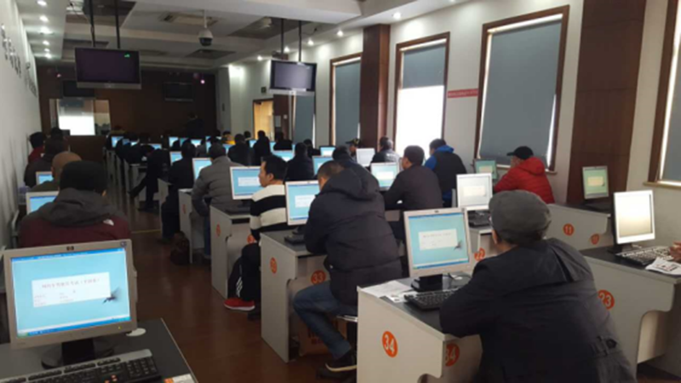
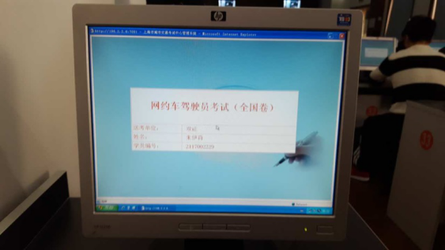
03《出租汽车驾驶员从业资格管理规定》修订内容
调整驾驶员考试内容
第七条 出租汽车驾驶员从业资格考试包括全国公共科目和区域科目考试。
全国公共科目考试是对国家出租汽车法律法规、职业道德、服务规范、安全运营等具有普遍规范要求的知识测试。

Slide 15
03《出租汽车驾驶员从业资格管理规定》修订内容
调整注册管理
网络预约出租汽车驾驶员的注册，通过网约车经营者向发证机关所在地出租汽车行政主管部门报备完成，报备信息包括驾驶员从业资格证信息、与出租汽车经营者签订的劳动合同或者协议等。
网络预约出租汽车驾驶员与出租汽车经营者解除劳动合同或者协议的，通过出租汽车经营者向发证机关所在地出租汽车行政主管部门报备完成注销。

Slide 16
03《出租汽车驾驶员从业资格管理规定》修订内容
调整法律责任
第四十一条 违反本规定，有下列行为之一的人员，由县级以上出租汽车行政主管部门责令改正，并处1万元以上3万元以下的罚款；构成犯罪的，依法追究刑事责任：
（一）未取得从业资格证或者超越从业资格证核定范围，驾驶出租汽车从事经营活动的；
（二）使用失效、伪造、变造的从业资格证，驾驶出租汽车从事经营活动的；
（三）转借、出租、涂改从业资格证的。
原先只是200元以上2000元以下罚款，加大了对无证驾驶员的处罚力度。按照60号令，处以1万元以上3万元以下的罚款。

Slide 17
03《出租汽车驾驶员从业资格管理规定》修订内容
小结
修订后的《出租汽车驾驶员从业资格管理规定》明确出租汽车驾驶员从业资格包括巡游出租汽车驾驶员从业资格和网络预约出租汽车驾驶员从业资格等，并结合网约车新业态的特点，对驾驶员条件、考试内容、证件类别、注册管理、继续教育以及法律责任等方面作了相应适应性调整。
考试内容更加简化、证件类别体现特色、注册管理更加便利，驾驶员基本条件与继续教育注重公平与实效。

Slide 18
03《巡游出租汽车经营服务管理规定》主要修订内容
《巡游出租汽车经营服务管理规定》主要修订内容
共分为总则、经营许可、运营服务、运营保障、监督管理、法律责任以及附则7章53条。
1.调整适用范围
2.明确了行业定位
3.调整利益分配

Slide 19

03《巡游出租汽车经营服务管理规定》主要修订内容
调整行业定位
第三条 出租汽车是城市综合交通运输体系的组成部分，是城市公共交通的补充，为社会公众提供个性化运输服务。优先发展城市公共交通，适度发展出租汽车。
巡游出租汽车发展应当与城市经济社会发展相适应，与公共交通等客运服务方式协调发展。

Slide 20



03《巡游出租汽车经营服务管理规定》主要修订内容
调整行业定位
出租汽车属个性化出行服务，是城市公共交通的补充。出租汽车虽然具有舒适性和便捷性等优势，但由于占用道路资源多、运输效率低、环境影响大等，属于便捷而不集约的一种运输方式。在城市综合交通运输体系中，应当根据城市公共交通和出租汽车的不同发展定位，由城市公交、轨道交通等大容量交通方式发挥主导作用，出租汽车只能作为其补充，适度发展。

Slide 21
03《巡游出租汽车经营服务管理规定》主要修订内容
调整行业定位
统筹考虑不同群体的出行需求，建立多样化、差异性的城市综合交通体系。随着社会经济的发展，城市交通需求也更加多样化，出租汽车具有方便、舒适、灵活、全天候及“门到门”等特点，提供中高端、个性化的出行服务，作为城市公共交通的有益补充，同样不可或缺。
多样化、差异性

Slide 22
03《巡游出租汽车经营服务管理规定》主要修订内容
3.3
调整利益分配
车辆折旧、保险和维护费
驾驶员工资
企业管理成本及税金、利润
经营权有偿使用费
“份子钱” 在调动驾驶员积极性，提升行业整体运营效率方面发挥了积极作用
管理方式没有与时俱进，“以包代管”导致劳资关系紧张、企业利益固化

Slide 23
03《巡游出租汽车经营服务管理规定》主要修订内容
继续坚持规范经营权管理
第十三条：鼓励通过服务质量招投标方式配置巡游车经营权。
第十六条：巡游车经营权不得超过规定的期限。
第十八条：巡游车经营者在经营权期限内，不得擅自暂停或终止经营。需要变更许可事项或者暂停、终止经营的，应当提前向原许可机关提出申请。

Slide 24
03《巡游出租汽车经营服务管理规定》主要修订内容
继续坚持规范经营权管理
改革经营权管理制度
一 | 新增出租汽车经营权一律实行期限制，不得再实行无期限制，具体期限由城市人民政府根据本地实际情况确定。
二 | 新增出租汽车经营权全部实行无偿使用，并不得变更经营主体。
三 | 既有的出租汽车经营权，在期限内需要变更经营主体的，依照法律法规规定的条件和程序办理变更手续，不得炒卖和擅自转让。
四 | 对于现有的出租汽车经营权未明确具体经营期限或已实行经营权有偿使用的，城市人民政府要综合考虑各方面因素，制定科学过渡方案，合理确定经营期限，逐步取消有偿使用费。
五 | 建立完善以服务质量信誉为导向的经营权配置和管理制度，对经营权期限届满或者经营过程中出现重大服务质量问题、重大安全生产责任事故、严重违法经营行为、服务质量信誉考核不合格等情形，按有关规定收回经营权。

Slide 25

03《巡游出租汽车经营服务管理规定》主要修订内容
实行经营权管理期限制
抑制非法炒卖、哄抬价格，降低企业经营成本，减轻驾驶员和乘客负担。
行政许可具有附期限性。出租汽车经营权通过行政许可取得，也具有附期限性特征。
行政许可期限
降低经营成本
优化资源配置
实现资源的优化配置。可以促进政府完善退出机制，实现资源的优化配置，不断提升行业服务水平。

Slide 26
03《巡游出租汽车经营服务管理规定》主要修订内容
小结
根据《国务院办公厅关于深化改革推进出租汽车行业健康发展的指导意见》（国办发[2016]58号）和《网络预约出租汽车经营服务管理暂行办法》（交通运输部 工业和信息化部、公安部、商务部、工商总局、质检总局、国家网信办令 2016年第60号）发布后的规章体系架构，修改后的《巡游出租汽车经营服务管理规定》调整了适用范围，并对出租汽车行业定位、经营者与驾驶员利益分配等方面做出了规定，并继续坚持规范经营权管理、完善价格形成机制等。

Slide 27
谢谢！
课题组

